Slide 1
Театральные
секреты.

Slide 2
Что нужно сделать,
чтобы попасть в театр?

Slide 3
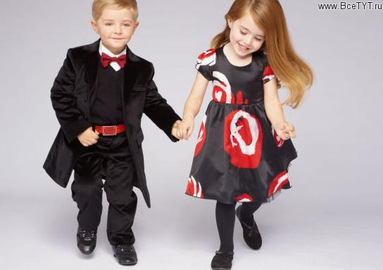
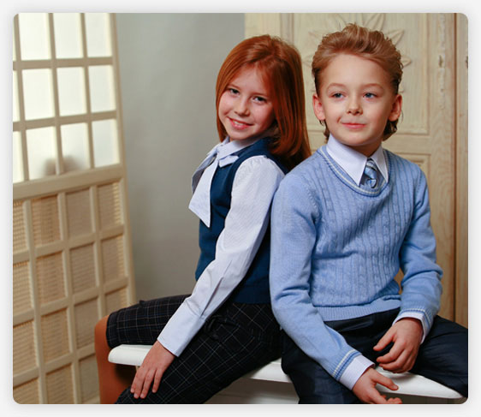
Секрет 1.
В театр всегда ходи
опрятным,причесанным
и аккуратным.

Slide 4
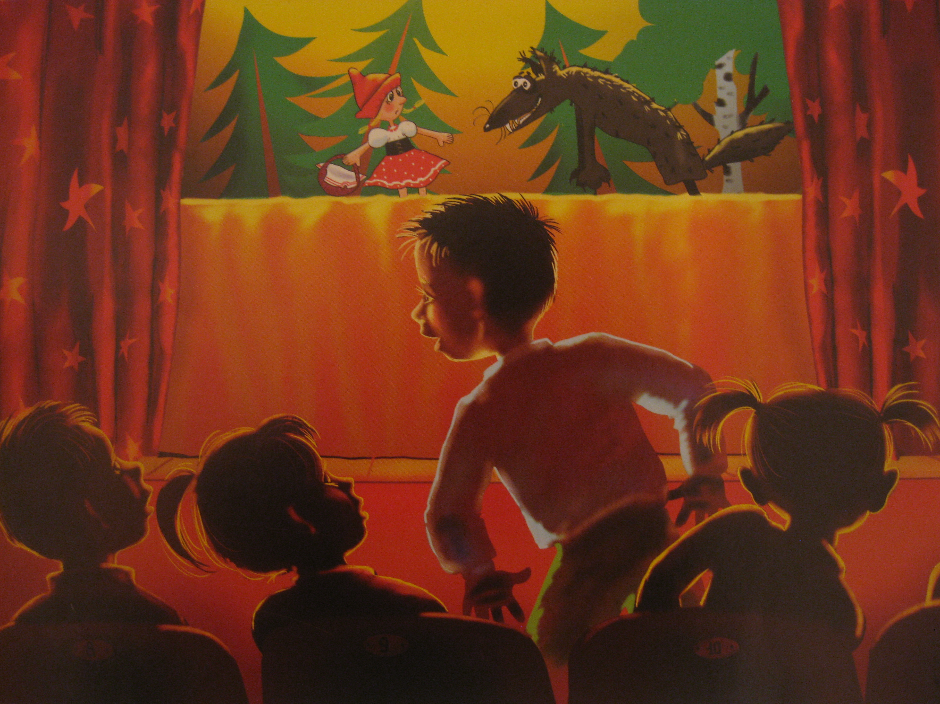
Правильно ли поступает мальчик,
пробираясь спиной к зрителям?

Slide 5
Секрет 2.
Коль вежливым
себя считаешь,
то на спектакль
ты не опоздаешь.

Slide 6
Секрет 3.
В зале заранее займите
своё место.
По ряду следует идти
лицом в сидящим,
извиниться,
если заденешь кого-нибудь.

Slide 7
Секрет 4.
Во время спектакля
другим не мешай
И громко соседкой
своей не болтай.

Slide 8
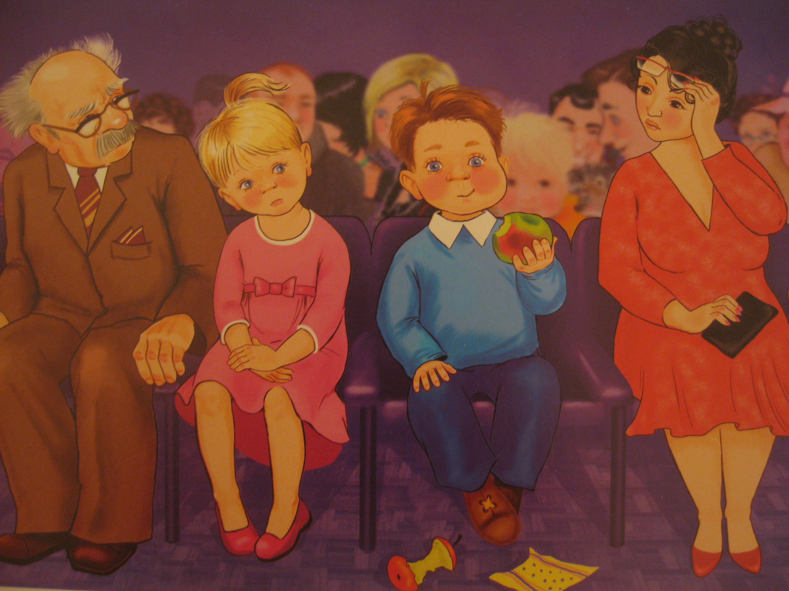
Можно ли кушать
во время спектакля?

Slide 9
Секрет 5.
Воспитанным детям пора это знать:
во время спектакля
не нужно жевать.
В антракте ты сможешь
зайти в буфет,
чтоб чаю попить и покушать конфет.

Slide 10
Секрет 6.
Окончен спектакль,
не спеши убегать.
Приятно актерам
"Спасибо" сказать.

